Slide 1
Retta di regressione

Slide 2
La statistica nella ricerca di leggi sperimentali
Ecco un altro problema per cercare la retta di regressione che non ha più il vincolo di passare per l’origine O(0, 0).
Completa la scheda di lavoro per affrontare il problema.

Slide 3
Che cosa hai trovato

Slide 4
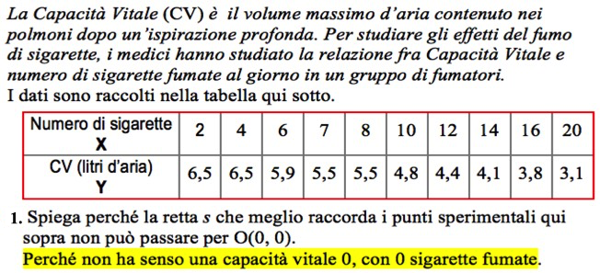
La retta ‘dei minimi quadrati’ che non passa per O
Quesito 1

Slide 5
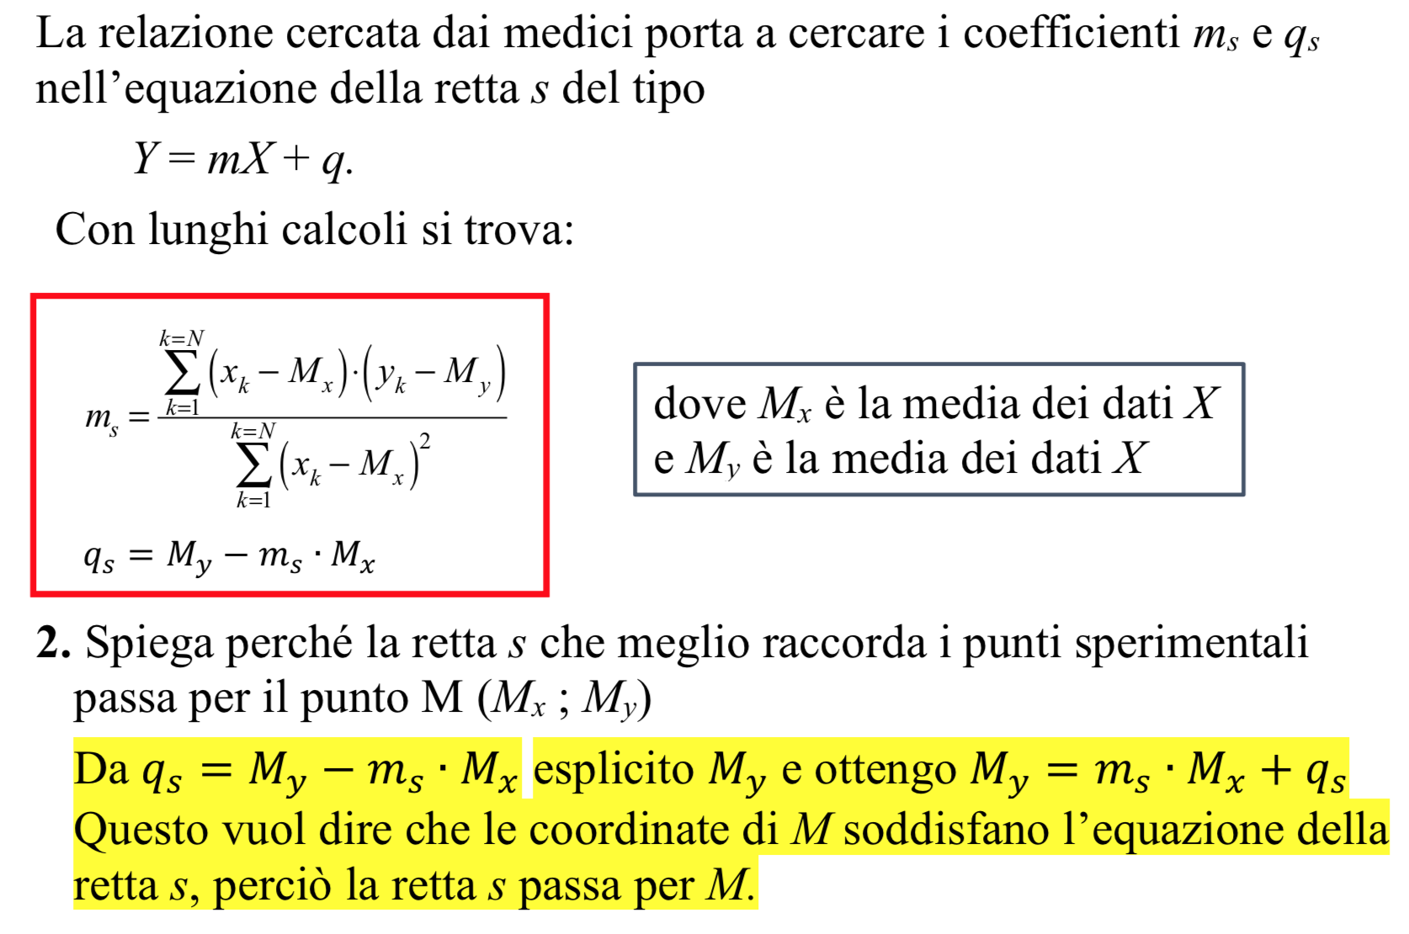
La retta di regressione
Quesito 2

Slide 6
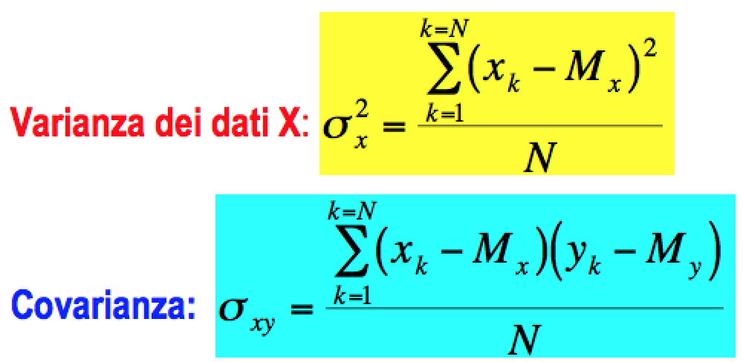
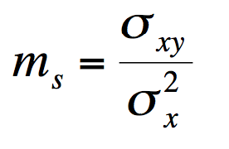
Pendenza della retta di regressione e covarianza
La formula per ottenere la pendenza m_{s} della retta s di regressione è lunga e complicata da scrivere, ma può essere sintetizzata.

Slide 7
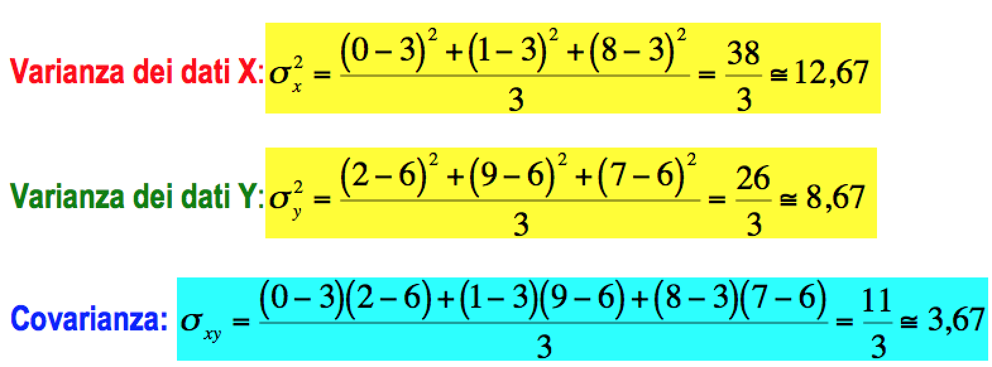
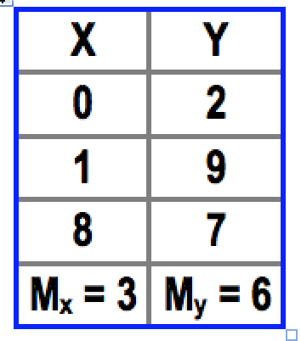
Attenzione al significato dei simboli!
Esamino solo tre coppie di dati per riflettere sul significato dei simboli statistici.

Slide 8
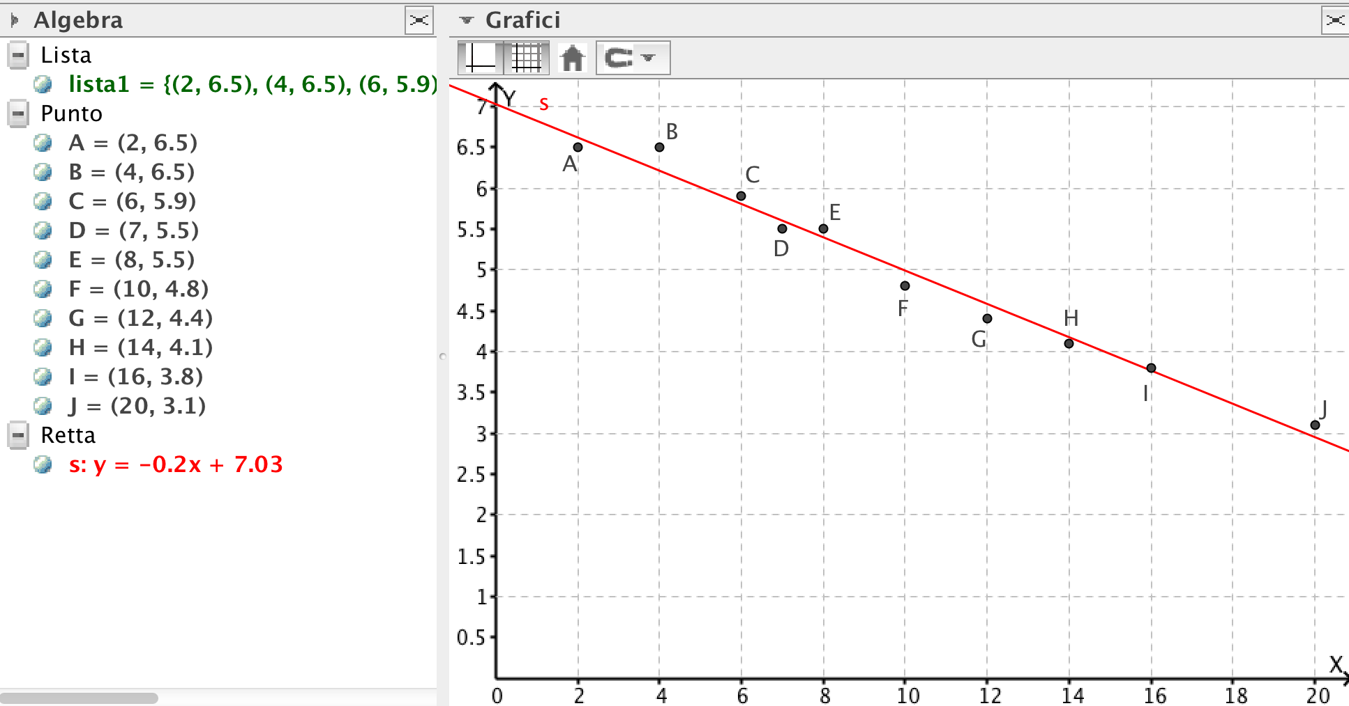
La retta di regressione
Quesiti 4, a, b, c, d

Slide 9
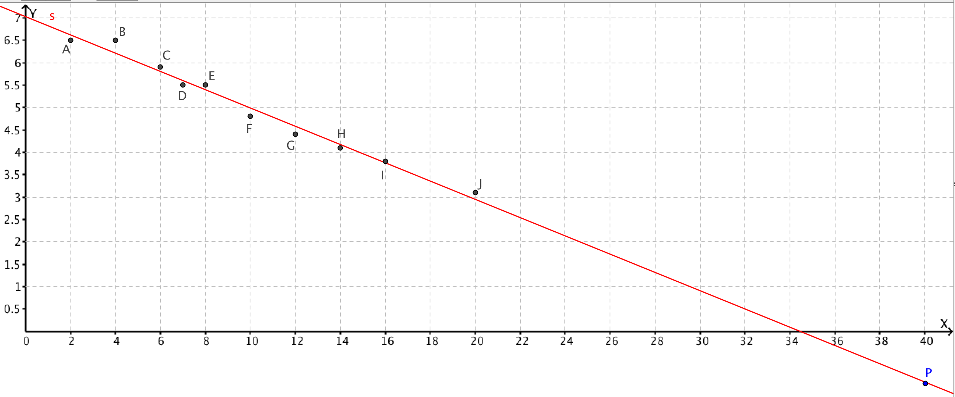
Una riflessione importante
Provo a prevedere la CV per chi fuma 40 sigarette.
Y₄₀ = -0,2 . 40 + 7,03 = -0,97
Inaccettabile CV negativa!
Il modello statistico non fornisce previsioni affidabili su casi lontani dai punti sperimentali.

Slide 10
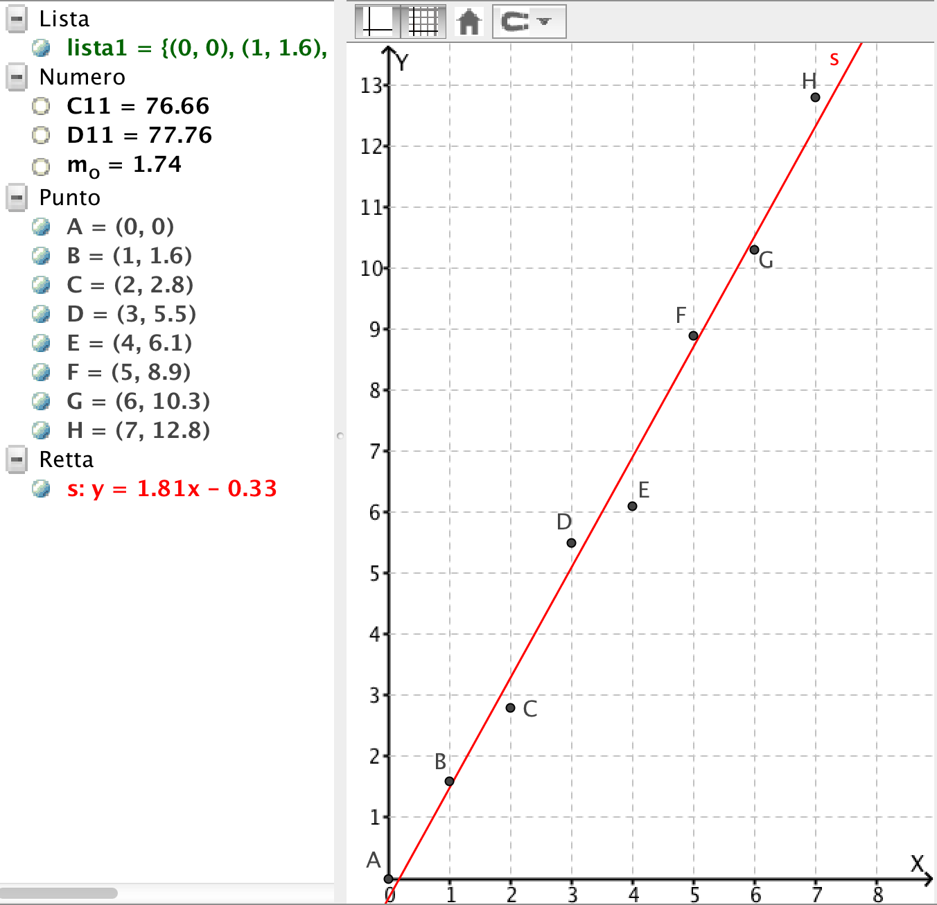
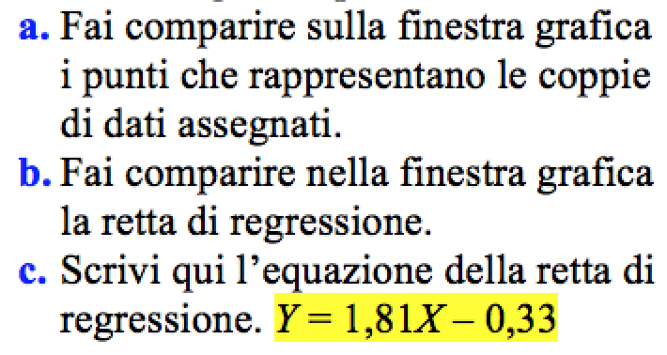
Retta di regressione per i dati sulla deformazione della trave
Quesiti 5 a, b, c

Slide 11
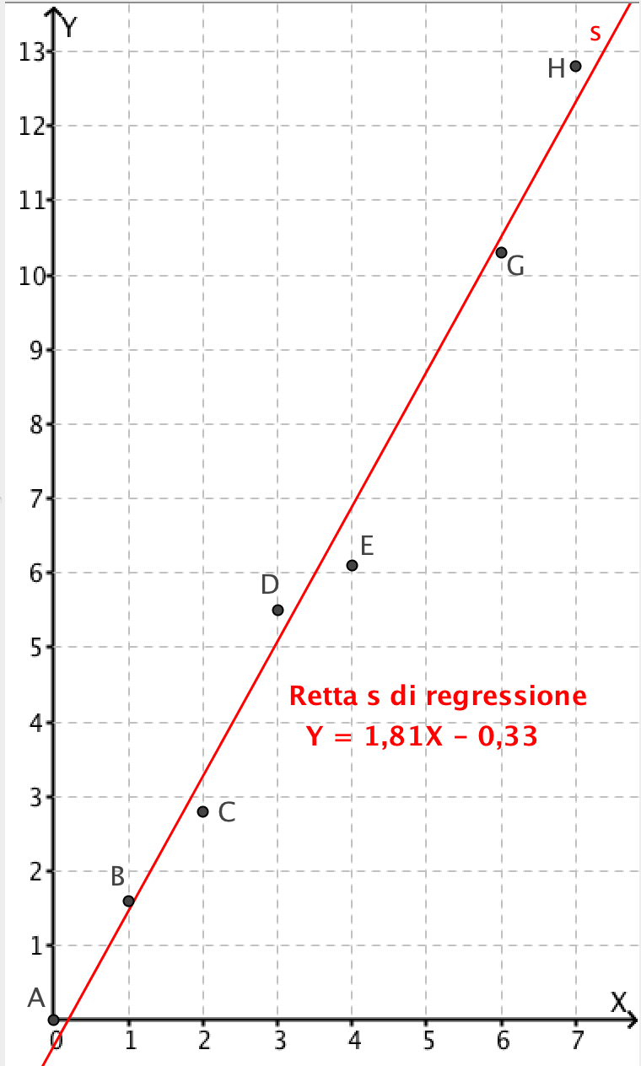
Confronto fra due rette
Quesito 5d
Il confronto suggerisce varie osservazioni; ecco qualche esempio.

Slide 12
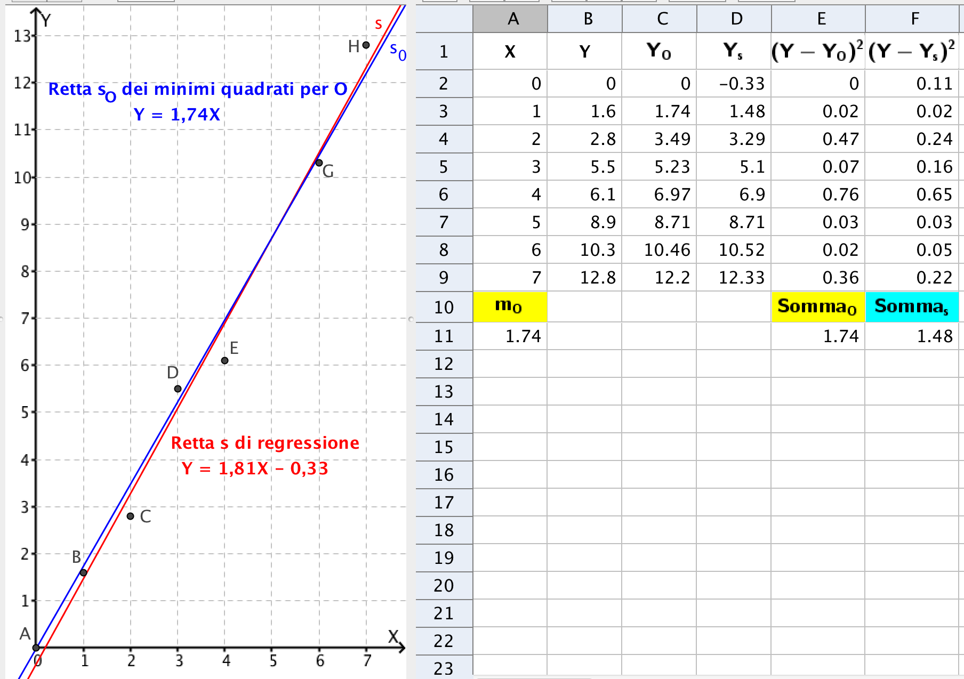
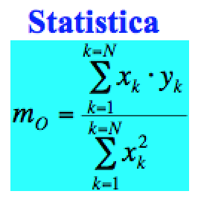
Confronto fra due rette con foglio di calcolo
Come ottenere l’equazione della retta dei minimi quadrati per O.

Slide 13
Confronto fra due rette con foglio di calcolo
Punti su s
Punti su s_{O}
Punti sperimentali
Le due rette sono molto vicine, ma sono diverse.
Somma dei quadrati degli scarti più piccola per i punti della retta s

Slide 14
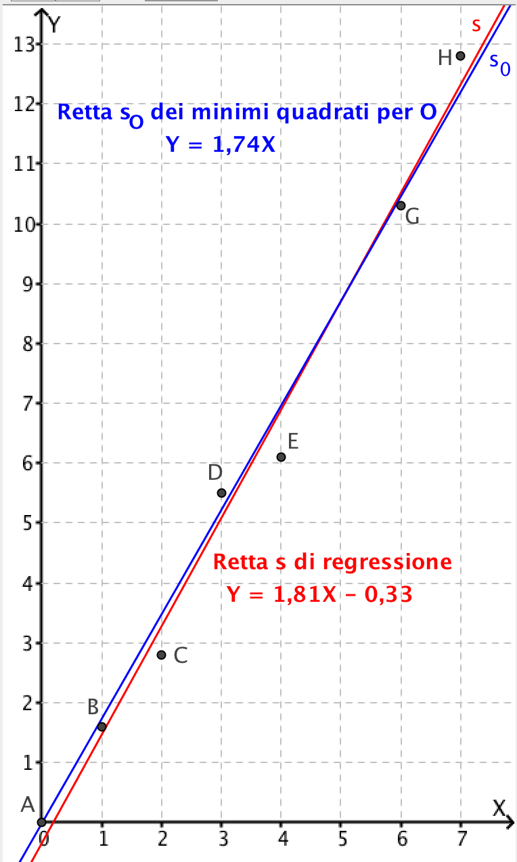
Confronto fra due rette con foglio di calcolo
Riflessioni
La retta s di regressione è quella ‘più vicina’ ai punti sperimentali, ma non passa per O, perché tratta O come tutti gli altri punti sperimentali.
È opportuno stabilire prima di tutto se è importante trovare una retta che passa per O(0; 0), per scegliere i procedimenti statistici più adatti ai dati da esaminare.

